Slide 1
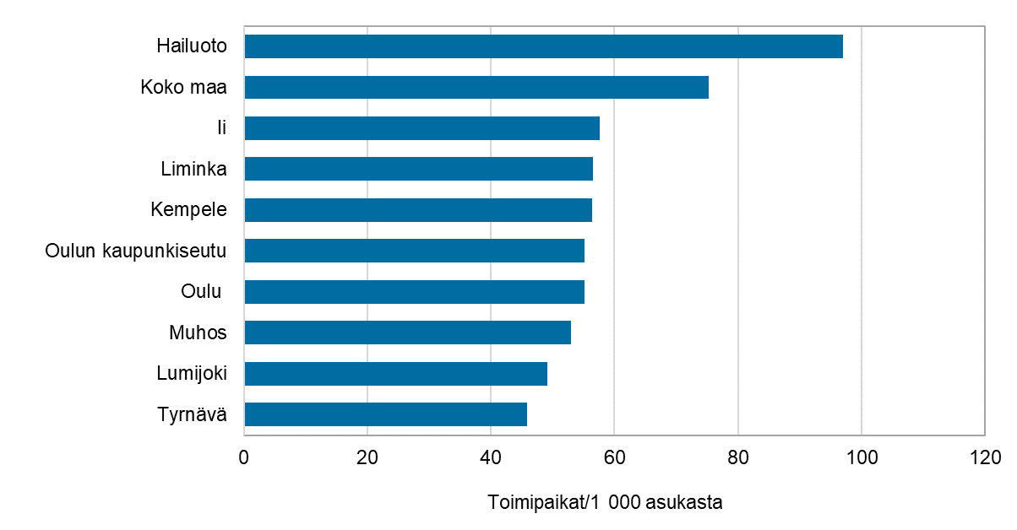
Toimipaikat Oulun kaupunkiseudulla elokuussa 2023
Vuoden 2023 aluerajat
Lähde: Tilastokeskus

